Slide 1
Військова юстиція
(Військове правосуддя. Органи розвідки. Органи контррозвідки Служби безпеки України)

Slide 2
Навчальні дисципліни
Прокурорське право
Запобігання кіберзлочинам
Діяльність адвоката у кримінальному провадженні
Кримінальна відповідальність за корупцію
Криміналістика

Slide 3
Навчальні дисципліни
Психологія слідчої та прокурорської діяльності
Військове
право
Оперативно-розшукова діяльність
Методика і тактика розслідування кримінальних правопорушень підслідних органам безпеки (СБУ)
Судова медицина та судова психіатрія

Slide 4
Навчальні дисципліни
Правові засади контррозвідувальної діяльності
Контрозвідувальні заходи і розвідувальний процес
Міжнародне співробітництво у боротьбі зі злочинністю (Інтерпол, Європол)
Загальні засади звільнення від кримінальної відповідальності, кримінального покарання та його відбування

Slide 5
Цікавість і зрозумілість гарантовано!
Навчальні дисципліни викладатимуть практики та досвідчені науково-педагогічні працівники

Slide 6
Прокурорське право
В процесі вивчення дисципліни Ви:
1) З'ясуєте предмет, систему та основні поняття навчальної дисципліни «Прокурорське право».
2) Ознайомитеся із загальною характеристикою сучасної системи органів прокуратури в Україні.
3) Поглибите знання щодо основних напрямів державної політики при виконанні прокуратурою визначених законодавством функцій.
4) Напрацюєте навички щодо реалізації повноважень державного обвинувача, здійснення представницьких повноважень у випадках, визначених законом.
5) З’ясуєте та осмислите основних напрямів взаємодії органів прокуратури з іншими державними інститутами, ознайомлення з нормативно-правовими аспектами з питань міжнародного співробітництва з компетентними органами інших країн.

Slide 7
Діяльність адвоката у кримінальному провадженні
Вивчаючи дану дисципліну, Ви ознайомитесь із теоретичними та практичними проблемами та поглиблено засвоїте положення кримінального процесуального права України з точки зору захисту адвокатом (захисником) прав підозрюваного (обвинуваченого) з урахуванням “переваг” сторони захисту, а також ознайомитеся з практикою діяльності адвокатів у кримінальному правосудді, виробите на цій основі навички наукового дослідження проблем захисту у кримінальному провадженні; оволодієте методологією наукової та педагогічної діяльності.

Slide 8
Запобігання кіберзлочинам
Мета навчальної дисципліни – формування системи наукових знань про правове регулювання запобігання кіберзлочинів, вивчення вітчизняних та зарубіжних підходів до розуміння змісту заходів забезпечення кібербезпеки, вироблення основних умінь і навичок застосування національного законодавства, активізація аналітичної діяльності.

Slide 9
Кримінальна відповідальність за корупцію
В процесі вивчення дисципліни Ви:
1) З’ясуєте предмет, систему та основні поняття навчальної даної дисципліни.
2) Ознайомитесь із загальною характеристикою сучасної системи правоохоронних органів Україні у сфері боротьби з корупцією.
3) Поглибите знань щодо основних напрямів державної політики при виконанні правоохоронними органами Україні визначених законодавством функцій у сфері боротьби з корупцією.
4) Напрацюєте навички щодо реалізації повноважень державного обвинувача, здійснення представницьких повноважень у випадках, визначених законом.
5) З’ясуєте та осмислите основні напрями взаємодії правоохоронних органів у сфері боротьби з корупцією з іншими державними інститутами, ознайомитеся з нормативно-правовими аспектами з питань міжнародного співробітництва з компетентними органами інших країн.

Slide 10
Криміналістика
Дана дисципліна навчить правильно застосовувати науково-технічні засоби та техніко-криміналістичні прийоми; виявляти, фіксува­ти, вилучати та зберігати докази; здійснювати планування роз­слідування в цілому та складати плани проведення окремих слідчих дій; ставити та вирішувати розумові завдання, висува­ти слідчі версії; використовувати тактичні прийоми проведення слідчих дій залежно від ситуації; застосовувати окремі криміналістичні методики. Також ознайомитесь з основними проблемами загальної теорії криміна­лістики; змістом традиційних галузей криміналістичної техніки; загальними положеннями криміналістичної тактики та її окремих елементів; тактичними особливостями проведення окремих слідчих дій; загальними положеннями криміналістичної методики та специ­фікою розслідування окремих видів злочинів.

Slide 11
Психологія слідчої та прокурорської діяльності
Мета навчальної дисципліни – формування високого рівня наукових знань, необхідних для здійснення правозастосовної, правоохоронної та правозахисної діяльності на стадії досудового розслідування з урахуванням закономірностей та механізмів психіки людини у сфері регульованих правом суспільних відносин, вироблення основних умінь та навичок застосування методів психології слідчої та прокурорської діяльності, активізація аналітичної діяльності, проведення науково-дослідницької роботи, а також набуття практичних навичок діяльності правника.

Slide 12
Військове право
Вивчаючи дану навчальну дисципліну Ви зможете сформувати цілісну систему знань щодо теоретико-методологічних та практичних засад військового права України, а також набудете навички застосування законодавства, аналізу та оцінки сучасного стану та перспектив розвитку правового регулювання військово-правових відносин в умовах європейської інтеграції.

Slide 13
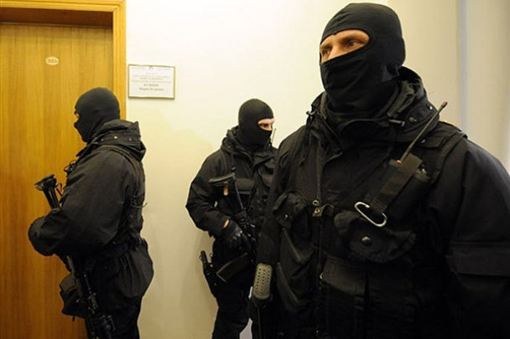
Оперативно-розшукова діяльність
Метою даної навчальної дисципліни є формування професійної системи поглядів та навичок, розкриття її значення в охороні інтересів громадян, юридичних осіб, отримання необхідних знань щодо нормативно-правових основ здійснення ОРД, а також вироблення навичок застосування положень чинного законодавства. У зв’язку із цим передбачається: з'ясування у процесі навчання основних понять оперативно-розшукової діяльності, її значення, принципів та місця у системі права України; напрацювання навичок визначення підстав для проведення ОРД, складання проектів процесуальних документів у процесі проведення цієї діяльності, розв’язання задач, виконання тестових завдань тощо.

Slide 14
Судова медицина та судова психіатрія
Метою навчальної дисципліни є формування системи знань про діяльність судово- медичних експертів, призначення і проведення експертизи, складання висновку експертом.
Крім того, ви навчитеся правильно досліджувати види смерті, розрізняти поняття “самовбивство” і “вбивство”, розуміти і давати роз’яснення ознакам розладів пам’яті, мислення, свідомості.

Slide 15
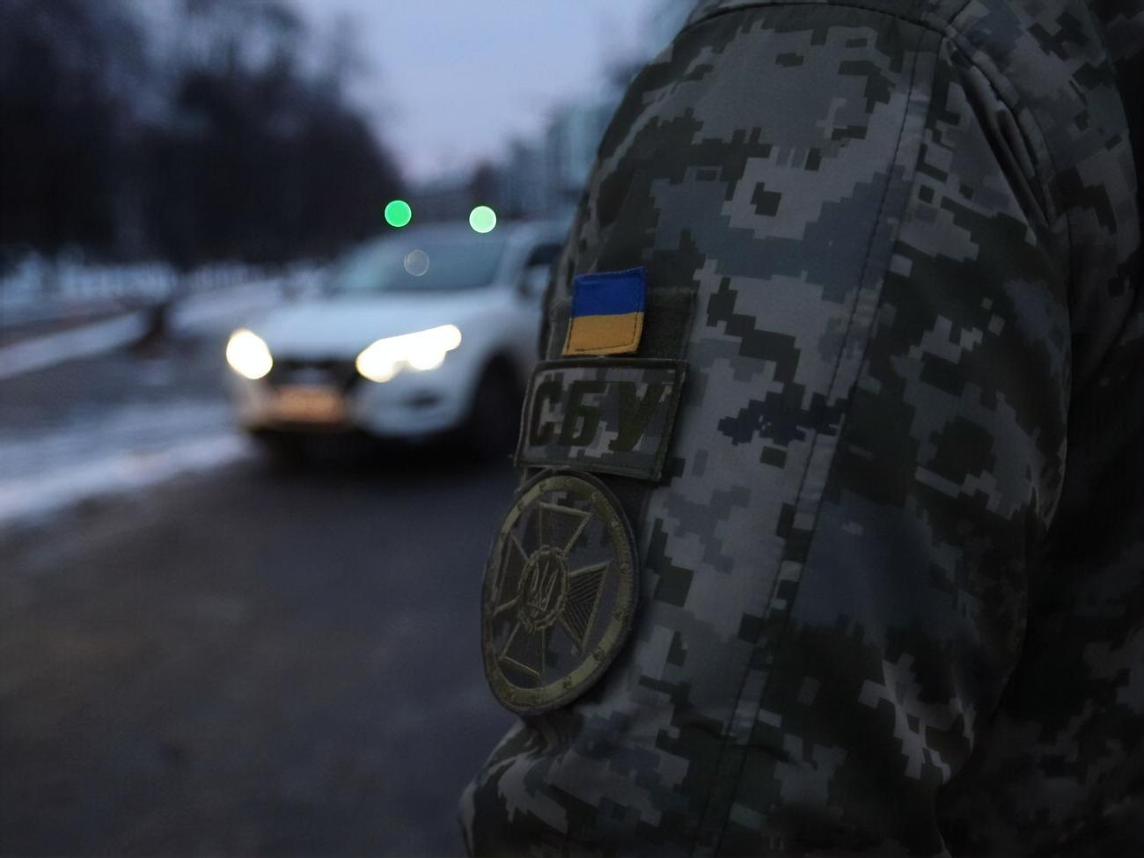
Правові засади контррозвідувальної діяльності
Дана дисципліна допоможе сформувати професійну систему поглядів та навичок із забезпечення контррозвідувальної діяльності, що розширить світогляд, необхідний для попередження, своєчасного виявлення і запобігання зовнішнім та внутрішнім загрозам безпеці України, припинення розвідувальних, терористичних та інших протиправних посягань спеціальних служб іноземних держав, а також організацій, окремих груп та осіб на державну безпеку України. Предмет вивчення – національна безпека України та запобігання її загрозам, усунення умов, що їм сприяють, та причин їх виникнення.

Slide 16
Міжнародне співробітництво у боротьбі зі злочинністю (Інтерпол, Європол)
Метою навчальної дисципліни є формування здатності аналізувати та імплементувати міжнародні стандарти у професійну діяльність, застосовувати норми з питань міжнародної взаємодії, застосовувати засоби, прийоми та методи збирання, дослідження, оцінки доказів для розкриття, розслідування, судового розгляду та попередження злочинів.

Slide 17
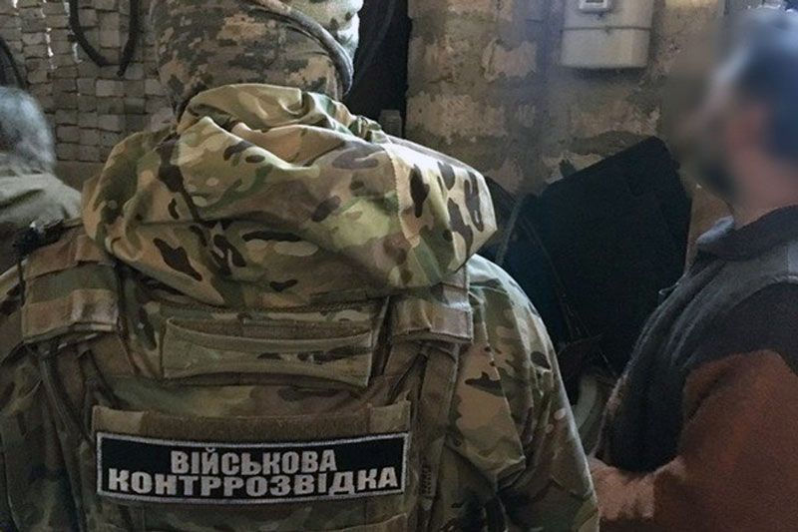
Контррозвідувальні заходи і розвідувальний процес
Дана дисципліна допоможе сформувати професійну систему поглядів та навичок із забезпечення розвідувальної та контррозвідувальної діяльності, що розширить світогляд, необхідний для попередження, своєчасного виявлення і запобігання зовнішнім та внутрішнім загрозам безпеці України, припинення розвідувальних, терористичних та інших протиправних посягань спеціальних служб іноземних держав, а також організацій, окремих груп та осіб на державну безпеку України. Предмет вивчення – національна безпека України та запобігання її загрозам, усунення умов, що їм сприяють, та причин їх виникнення.

Slide 18
Загальні засади звільнення від кримінальної відповідальності, кримінального покарання та його відбування
Метою викладання даної дисципліни є формування цілісного уявлення про інститут звільнення від кримінальної відповідальності і покарання, комплексу найбільш важливих проблем, пов’язаних із вдосконаленням і реалізацією положень вказаних інститутів, шляхах та способах їх вирішення, що пропонуються кримінально-правовою теорією, набуття навичок самостійного аналізу, тлумачення відповідних кримінальних та кримінальних процесуальних норм та їх правильного застосування у правозастосовній практиці.

Slide 19
Військова юстиція – необхідність сьогодення!

